Slide 1
Чтение слов с изученными буквами
Урок обучения грамоте в 1 классе
Составила: Трушина Э.Ю.
учитель начальных классов
МБОУ СОШ №8
г. Златоуста Челябинской области

Slide 2
Стадион

Slide 3
Распределялки
сани
лыжи
обруч
гимнастика
биатлон
бобслей
шайба
хоккей

Slide 4
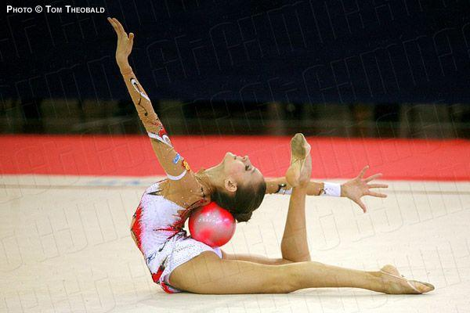
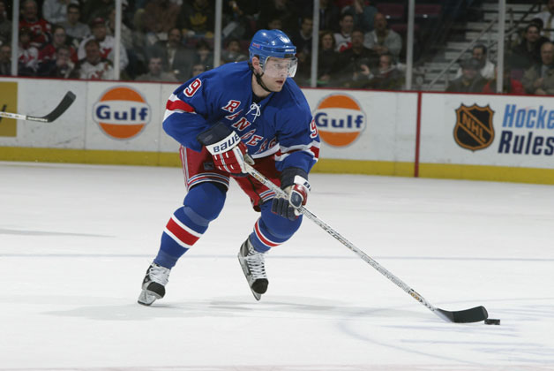
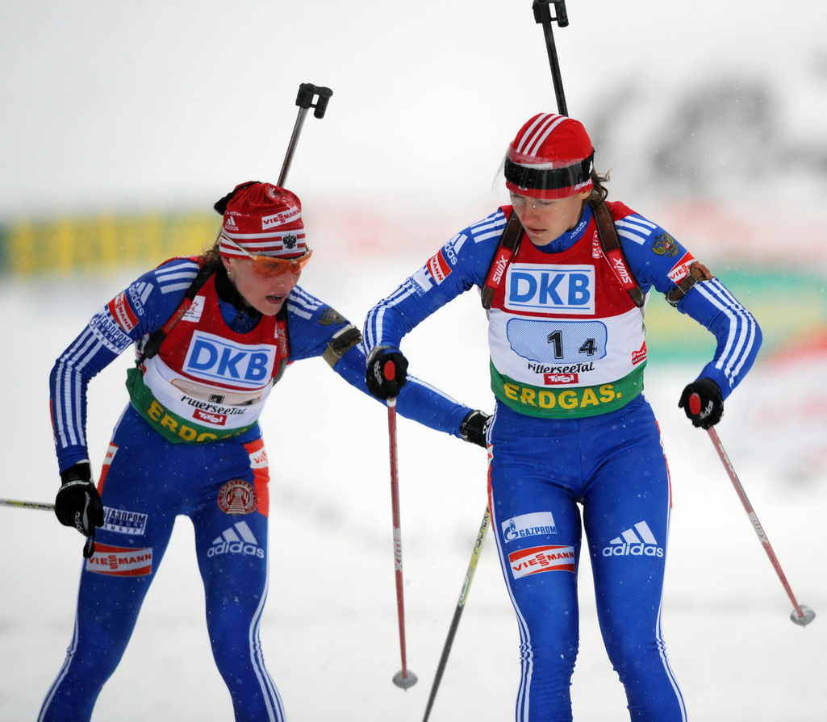
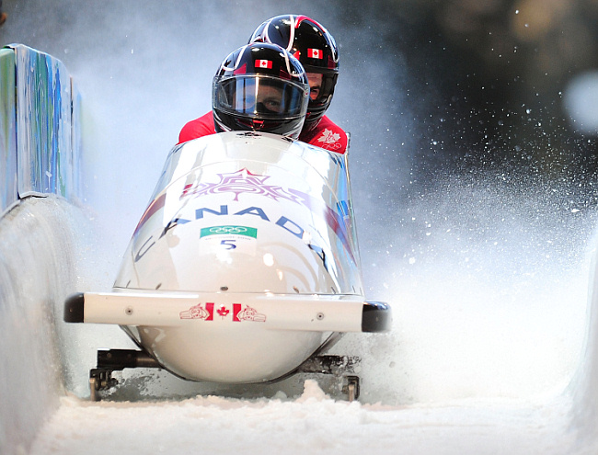
Обгонялки

Slide 5
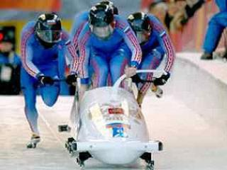
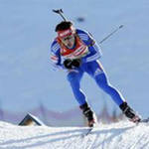
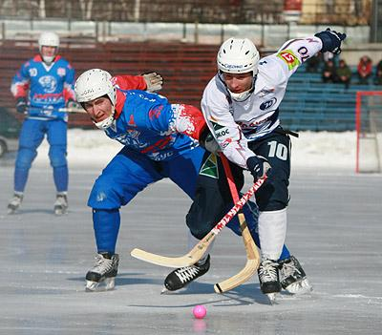
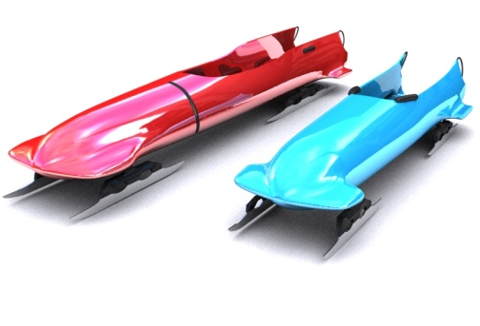
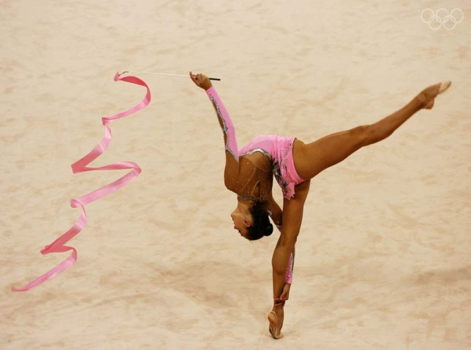
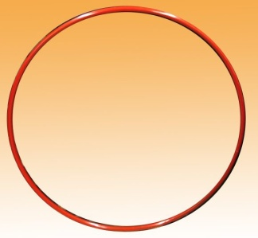
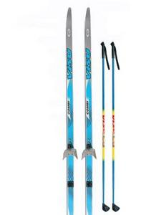
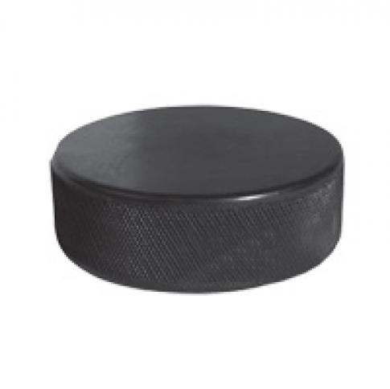

Slide 6
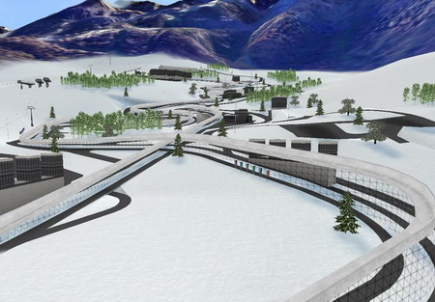

Slide 7
с
о
р
т
п

Slide 8
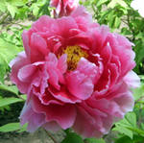
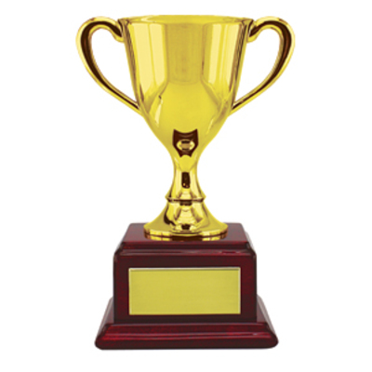
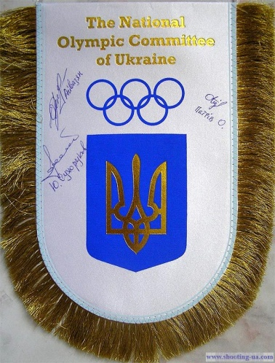
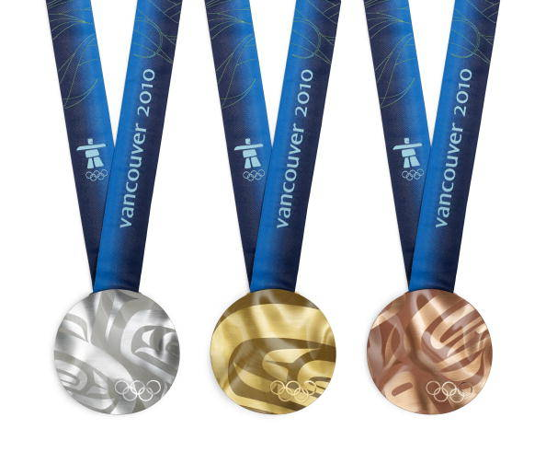
Спортивная викторина
чемпион

Slide 9
Использованные источники
http://images.yandex.ru/yandsearch?p=1&text=%D0%B7%D0%B8%D0%BC%D0%BD%D0%B8%D0%B5%20%D0%B2%D0%B8%D0%B4%D1%8B%20%D1%81%D0%BF%D0%BE%D1%80%D1%82%D0%B0%20%D0%BA%D0%B0%D1%80%D1%82%D0%B8%D0%BD%D0%BA%D0%B8&stype=image&noreask=1&lr=56
http://images.yandex.ru/yandsearch?text=%D1%81%D1%82%D0%B0%D0%B4%D0%B8%D0%BE%D0%BD%20%20%D0%BA%D0%B0%D1%80%D1%82%D0%B8%D0%BD%D0%BA%D0%B8&stype=image&noreask=1&lr=56
http://images.yandex.ru/yandsearch?text=%D0%BD%D0%B0%D0%B3%D1%80%D0%B0%D0%B4%D1%8B%20%D0%B4%D0%BB%D1%8F%20%D1%81%D0%BF%D0%BE%D1%80%D1%82%D1%81%D0%BC%D0%B5%D0%BD%D0%BE%D0%B2%20%20%D0%BA%D0%B0%D1%80%D1%82%D0%B8%D0%BD%D0%BA%D0%B8&stype=image&noreask=1&lr=56

